Slide 1

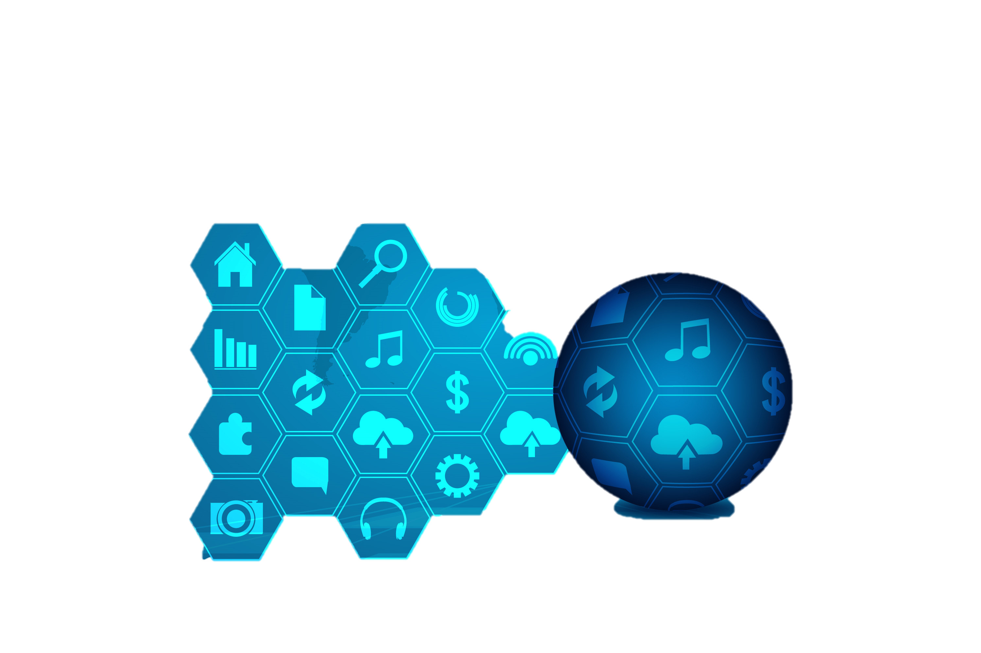


Internet De
Las Cosas

Slide 2
¿Qué es el internet de las cosas?
Es el proceso de conectar los objetos físicos cotidianos al Internet: desde artículos domésticos comunes, como bombillas, hasta recursos de salud, como los dispositivos médicos, ropa y accesorios personales inteligentes, e incluso los sistemas de las ciudades inteligentes.

Slide 3
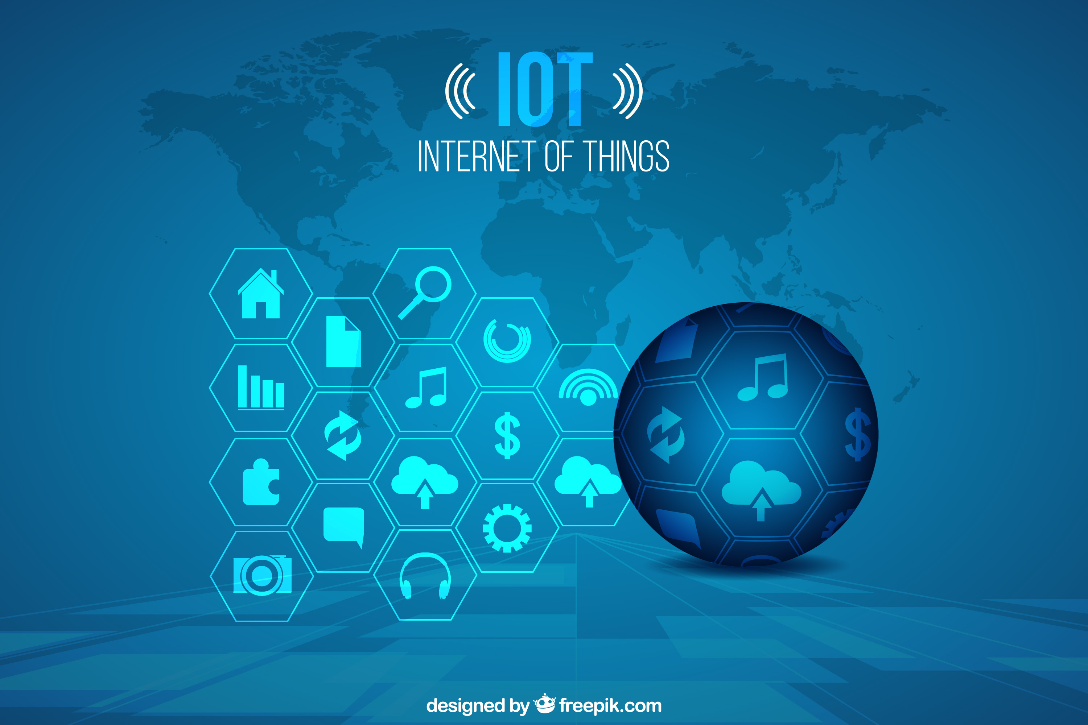
¿Cómo Funciona?
Un sistema IoT genérico funciona recopilando y compartiendo datos en tiempo real.
El sistema IoT consta de tres componentes:
Dispositivos inteligentes: son dispositivos alimentados por computadora, como televisores, cámaras de seguridad o máquinas de ejercicio.
Aplicación IoT: una aplicación IoT es un conjunto de servicios y software que integra datos recibidos de varios dispositivos IoT.
Interfaz gráfica de usuario: es un dispositivo IoT o un grupo de dispositivos que se puede administrar.
Notes:
No consigo hacer update in theme, no se que me pasa con esta slide en todas las present :S

Slide 4
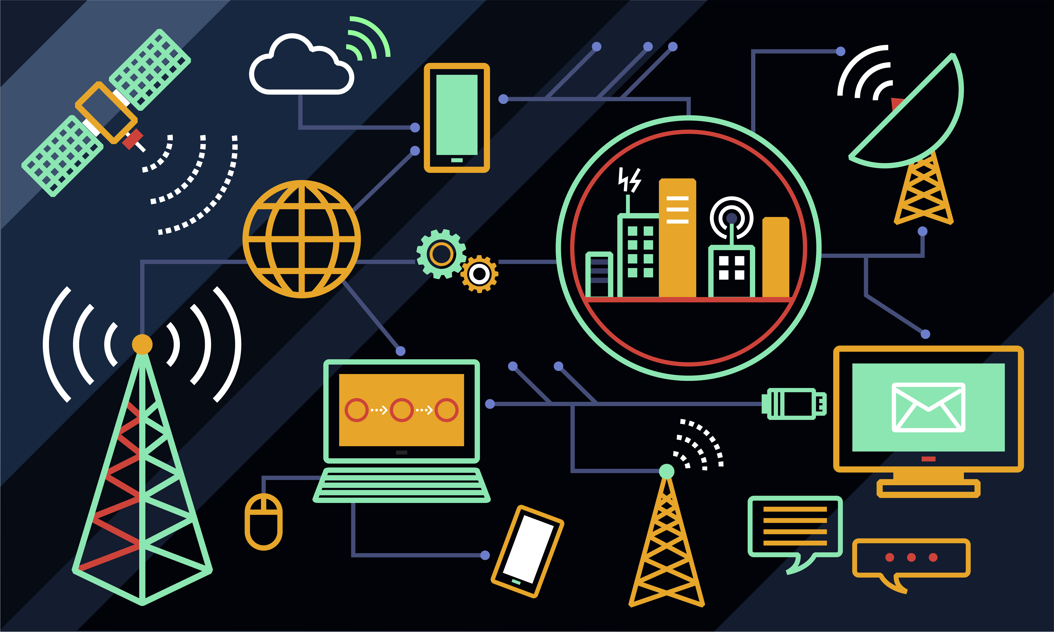
Tecnologías que han hecho posible el IoT

Slide 5
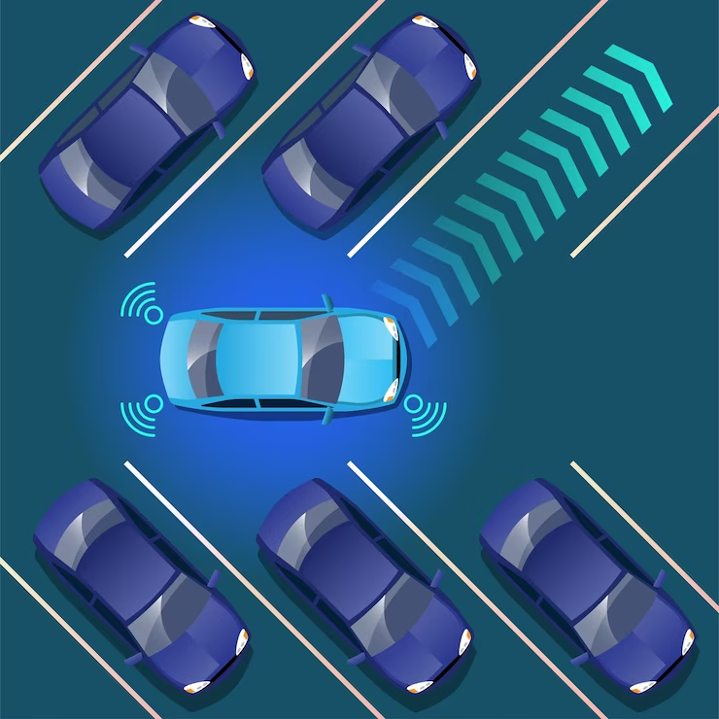
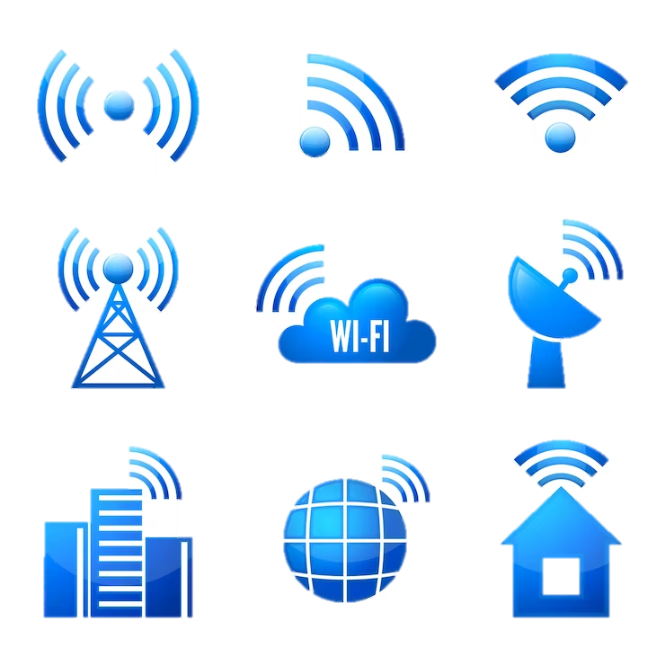
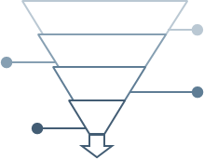
Si bien la idea de IoT existe desde hace mucho tiempo, una colección de avances recientes en una serie de tecnologías diferentes la ha hecho práctica.
Acceso a tecnología de sensores de bajo costo y energía: Los sensores asequibles y confiables hacen que la tecnología IoT sea accesible para más fabricantes.

Slide 6
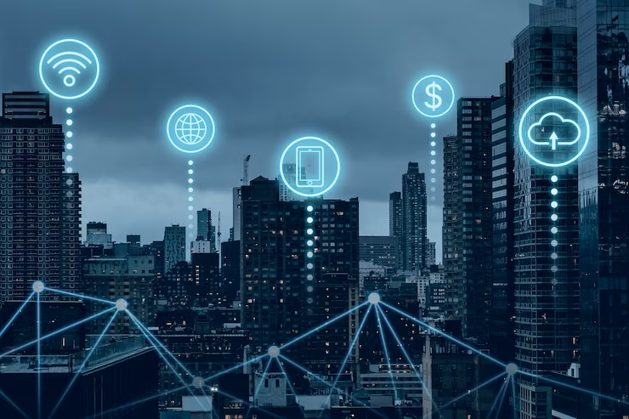
Conectividad: Una gran cantidad de protocolos de red para Internet ha facilitado la conexión de sensores a la nube y a otras cosas para lograr una transferencia de datos eficiente.
Plataformas de informática en la nube: La mayor disponibilidad de las plataformas en la nube brinda a las empresas y los consumidores acceso a la infraestructura que necesitan para escalar sin tener que administrarlo todo.

Slide 7
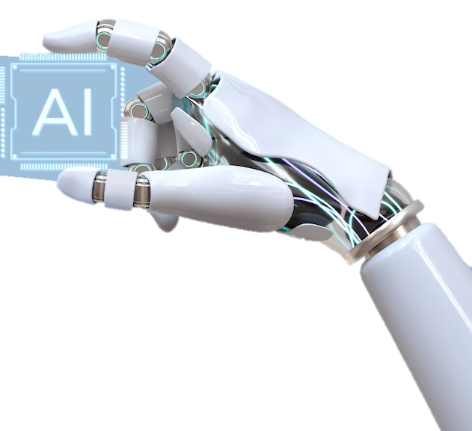
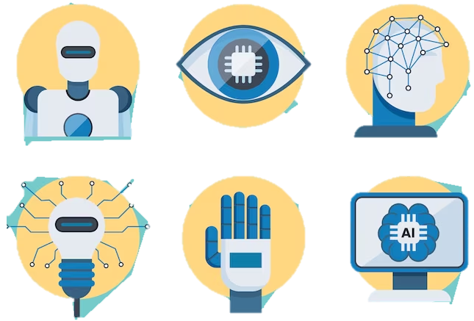
Aprendizaje automático y analítica: Gracias a los avances en el aprendizaje automático y el análisis y el acceso a grandes cantidades de datos diversos almacenados en la nube, las empresas pueden obtener información más rápida y fácilmente.
Inteligencia artificial (IA) conversacional: Los avances en las redes neuronales han llevado al procesamiento del lenguaje natural en dispositivos IoT como los asistentes digitales personales Alexa, Cortana y Siri, haciéndolos atractivos, asequibles y adecuados para uso doméstico.

Slide 8
Ejemplos Prácticos De Redes IoT

Slide 9
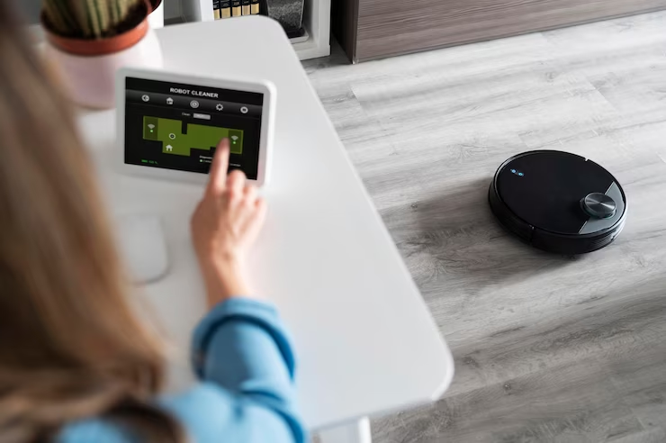
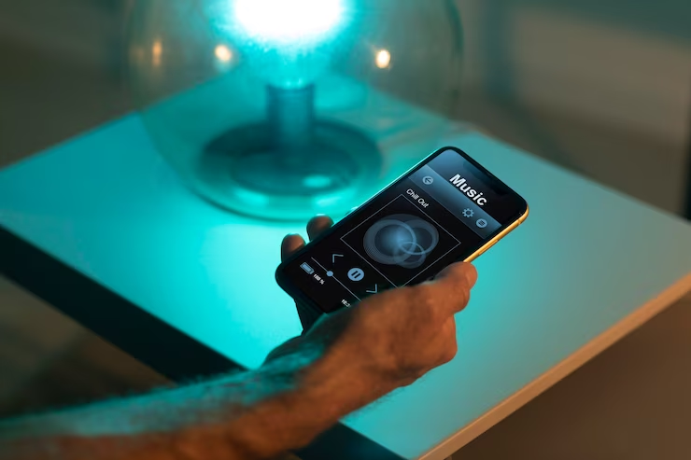
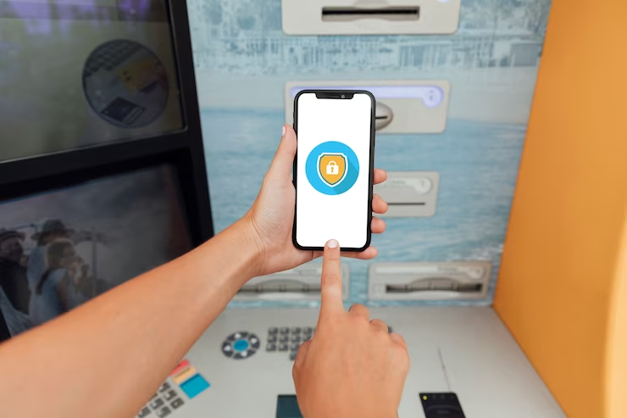
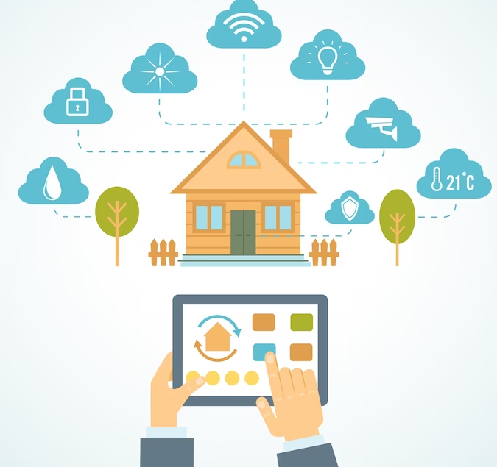
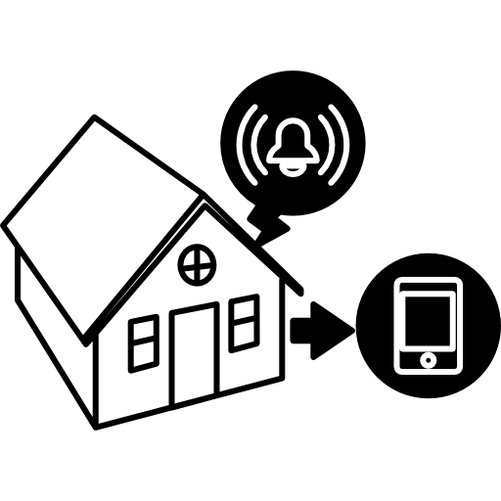
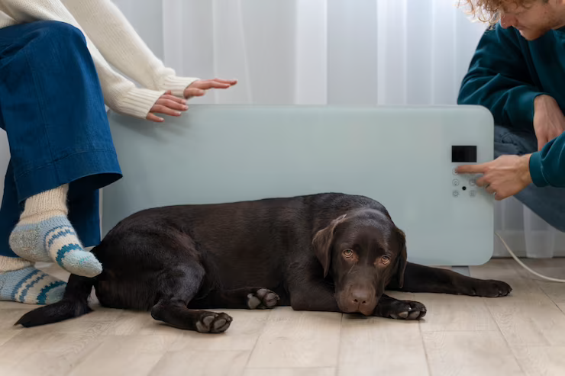
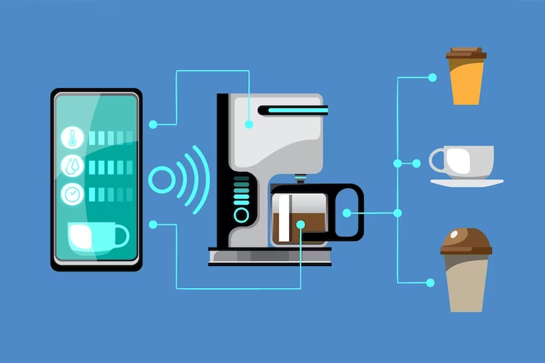
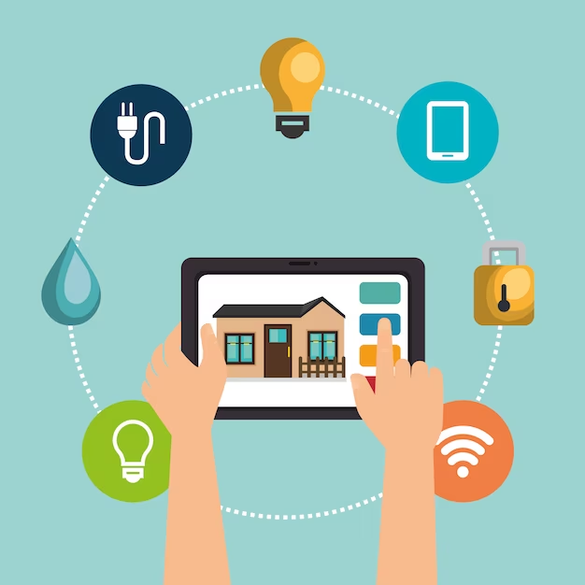
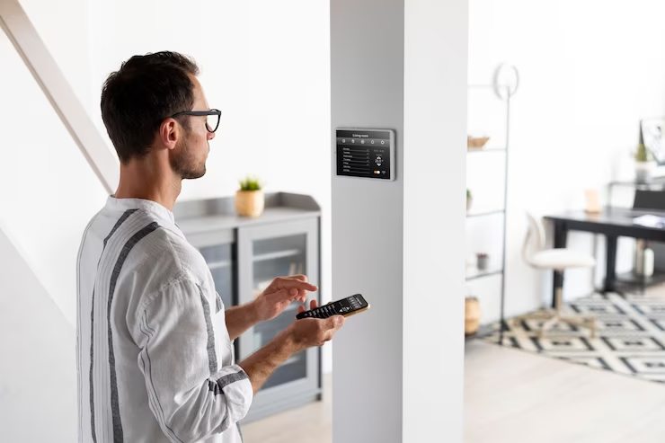
Internet de las cosas en el hogar

Slide 10
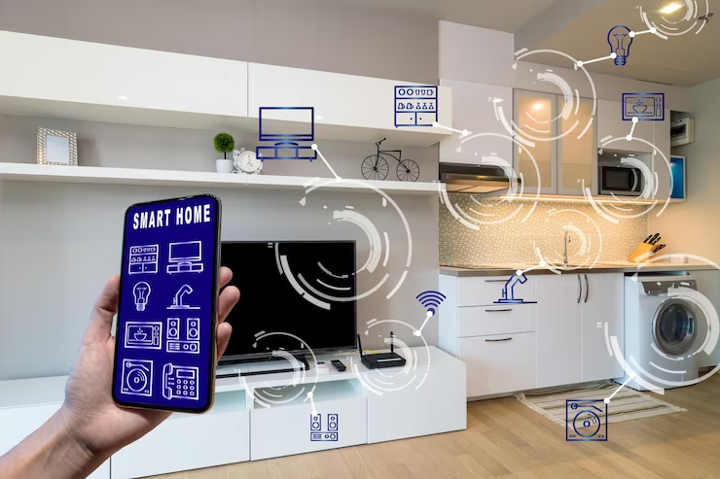
Dispositivo en el Hogar
El Internet de las cosas ayuda mucho en el hogar, facilitando las actividades cotidianas, por ejemplo, con las aspiradoras robotizadas, cerraduras, alimentar a las mascotas cuando el dueño no este en casa con su dispensador de alimento, escuchar música con solo decir unas instrucciones y que al despertar su café ya este preparado, todo esto sucede y muchos más con IoT mientras está conectado a Internet.

Slide 11
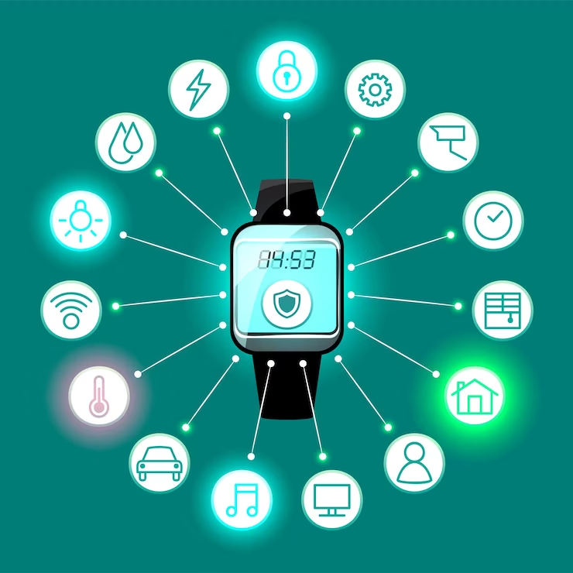
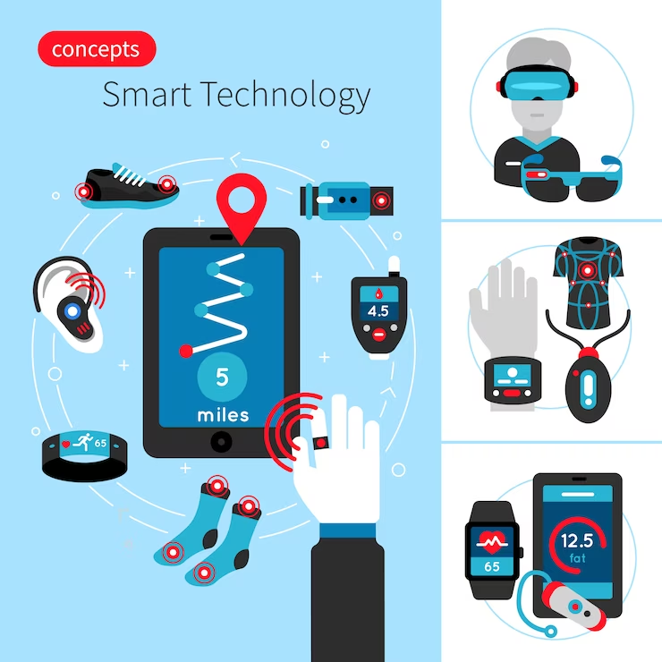
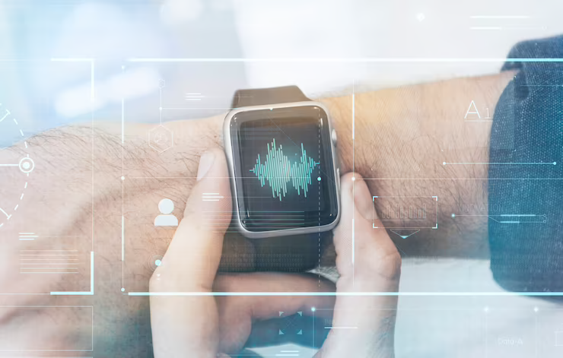
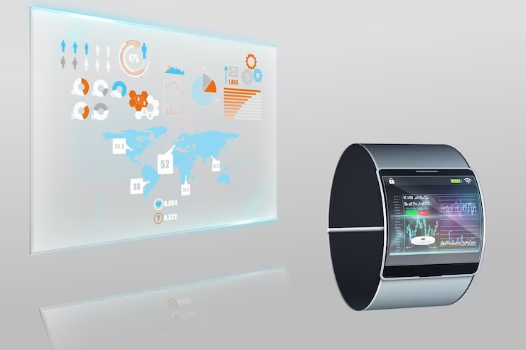
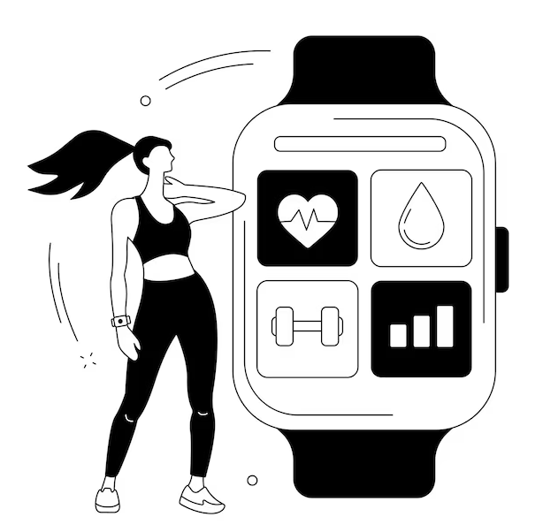
Internet de las cosas Wearables
IoT Wearables se habla de los accesorios o dispositivos electrónicos que utilizamos en el cuerpo que determina nuestra salud como la presión, notifica la hora de tomar medicamento, cuantos kilometro caminó, el ritmo cardiaco, Si no lleva su celular puede recibir llamadas o mensajes. También están los dispositivos localizadores para los niños, las personas adulta e igual para las mascotas que se pierden. Las más utilizadas son los relojes inteligentes(Smartwatch), pulseras y anillos, todos ellos registran nuestras actividades diarias en su app.

Slide 12
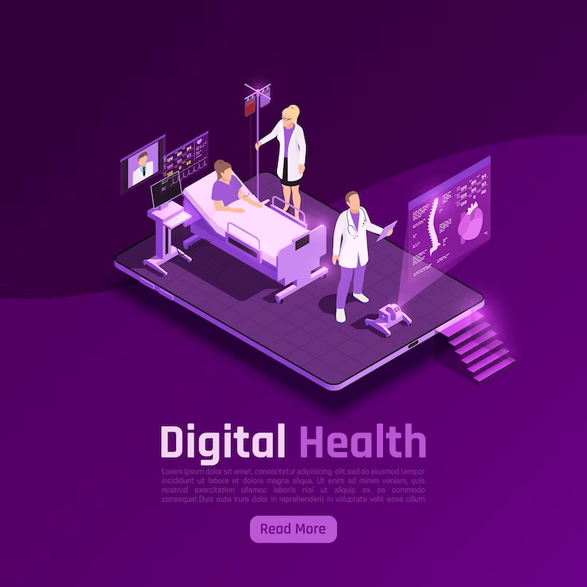
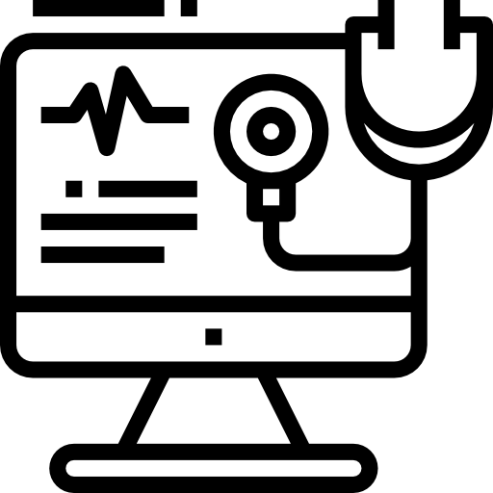
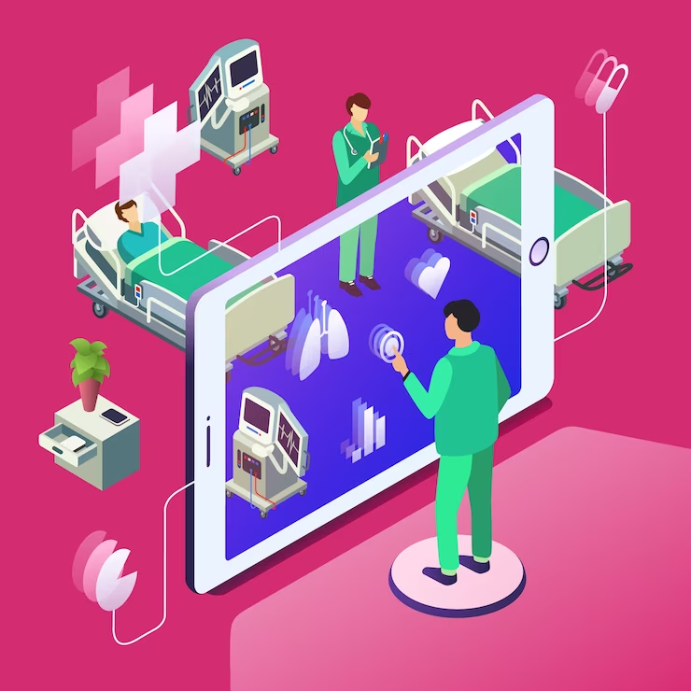

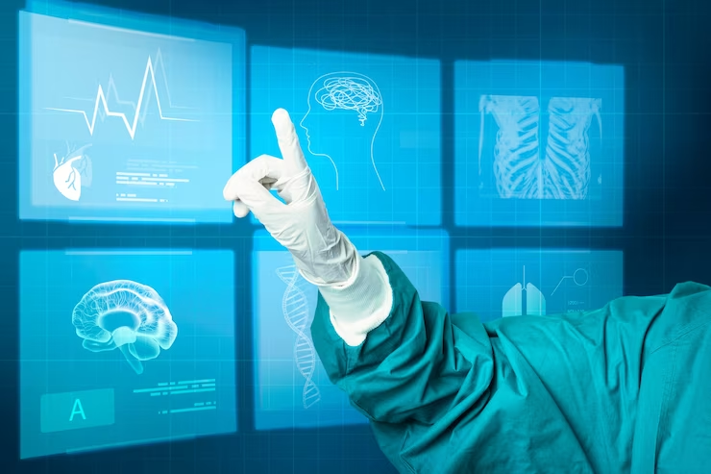
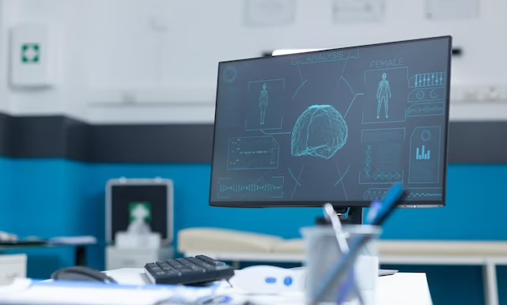

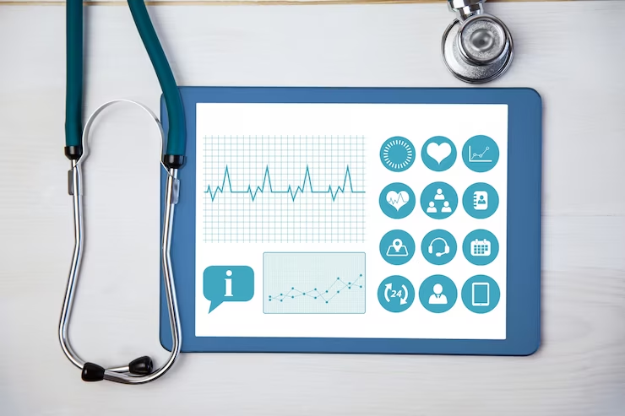

IOT en Medicina
El Internet de las cosas en el área de medicina (IoTM) es el uso de equipos médicos que pueden intercambiar datos informáticos o conectarse a plataformas en línea mediante redes wifi.
Los pacientes se ahorran el tiempo de espera sobre las consultas gracias a los dispositivos.
Los dispositivos IoT en medicina mejoran la precisión del diagnóstico, el tratamiento y la cirugía cuando están conectados entre sí y pueden trabajar juntos para capturar diferentes tipos de datos de pacientes durante la ejecución.
ver el nivel de azúcar si sufre de diabetes e inhaladores automáticos.
Monitorear al paciente a distancia.

Slide 13
INFOGRAFÍA
https://www.seidor.com/blog/internet-de-las-cosas-ejemplos
https://aws.amazon.com/es/what-is/iot/
https://www.freepik.es/?log-in=google
https://slidesgo.com/es/
https://gaptain.com/blog/el-internet-de-las-cosas-iot-en-el-hogar/#:~:text=El%20IoT%20crece%20d%C3%ADa%20a,enchufes%2C%20relojes%2C%20termostatos%2C%20altavoces

